Slide 1
2.6 控制转移类指令

Slide 2
2.6 控制转移类指令
控制转移类指令通过改变IP（和CS）值来改变程序的执行顺序，从而实现分支、循环、过程调用等程序结构。
重点掌握
JMP/Jcc
LOOP/JCXZ
CALL/RET INT n/IRET

Slide 3
1 目标指令地址的寻址方式
相对寻址方式
指令代码中提供目的地址相对于当前IP的位移量，转移的目的地址就是当前IP值加上位移量。
直接寻址方式
转移指令中提供目标指令的逻辑地址(CS:IP)。
间接寻址方式
从转移指令代码中指示的寄存器或存储单元中获取目标指令的地址。

Slide 4

相对寻址方式图示
L
：
：
JMP label
MOV al,bl
：
：
Label: mov ah,2
：
：
5
JMP label
MOV al,bl
IP
偏移为5
mov ah,2
H

Slide 5
2 目标地址的寻址范围：段内寻址
段内转移——近转移（near）
在当前代码段(最大64KB)范围内转移，且目标指令的段内偏移地址与当前IP的偏移在±32KB的范围内
转移时不需要更改CS，只要改变IP
段内转移——短转移（short）
在当前代码段(最大64KB)范围内转移，且目标指令的段内偏移地址与当前IP的偏移在－128～＋127的范围内
代码段
代码段

Slide 6
2 目标地址的寻址范围：段间寻址
段间转移——远转移（far）
远转移用于实现从当前代码段跳转到另一个代码段，可以支持在1MB范围内实现转移。
CS和IP的值都需要修改。
目标地址是以段地址:段内偏移地址形式提供的32位远指针，即目标指令的逻辑地址。
代码段
实际编程时，汇编程序会根据目标地址的属性，自动处理成短转移、近转移或远转移
程序员可用操作符short ptr、near ptr 或far ptr 强制成为需要的转移类型
代码段

Slide 7

2.6.1 无条件转移指令
JMP label ；程序的执行转向label标识的目标指令
JMP指令的机内执行情况包括4种类型：
⑴ 段内转移、相对寻址
⑵ 段内转移、间接寻址
⑶ 段间转移、直接寻址
⑷ 段间转移、间接寻址
CS:IP

Slide 8
2.6.1 无条件转移指令JMP（jump）
JMP label ;段内转移、相对寻址
;IP←IP＋位移量
JMP r16/m16 ;段内转移、间接寻址
;IP←r16/m16
JMP far ptr label ;段间转移、直接寻址
;IP←偏移地址,CS←段地址
JMP far ptr mem ;段间转移，间接寻址
;IP←[mem],CS←[mem＋2]
演示
演示
演示
演示
演示

Slide 9
2.6.2 条件转移指令
条件转移指令Jcc根据指定的条件确定程序是否发生转移。其通用格式为：
Jcc label ；条件满足,发生转移
；IP←IP＋8位位移量
；否则，顺序执行
label只支持短转移的相对寻址方式
L
JCC XXXX
H

Slide 10
2.6.2 条件转移指令
条件转移指令的分类
Jcc指令共有16条，但为了方便记忆和使用却有30个助记符（表2-4）
Jcc指令不影响标志，但要利用标志，根据利用的标志位不同，分成三种情况：
⑴ 根据单个标志位状态决定是否转移
⑵ 根据无符号数的高低关系决定是否转移
⑶ 根据有符号数的大小关系决定是否转移

Slide 11
2.6.2 条件转移指令
1. 判断单个标志位状态的条件转移指令
⑴ JZ/JE和JNZ/JNE
利用零标志ZF，判断结果是否为零（或相等）
⑵ JS和JNS
利用符号标志SF，判断结果是正是负
⑶ JO和JNO
利用溢出标志OF，判断结果是否产生溢出
⑷ JP/JPE和JNP/JPO
利用奇偶标志PF，判断结果中“1”的个数是偶是奇
⑸ JC/JB/JNAE和JNC/JNB/JAE
利用进位标志CF，判断结果是否进位或借位

Slide 12
2.6.2 条件转移指令
例题2.22 判AX中的无符号数是奇数还是偶数，若是偶数直接除以2，若是奇数则加1后除以2。
问题：如何判断AX中的数据是奇数还是偶数？
解答：判断AX最低位是“0”（偶数），还是“1”（奇数）。
1.用逻辑与指令将除最低位外的其他位清0，保留最低位不变，如果结果是0，AX中是偶数；否则，是奇数；
2.先将AX最低位用移位指令移至进位标志，再判断进位标志，是0，则AX中是偶数；否则，是奇数；
3.将最低位用移位指令移至最高位（符号位），判断符号标志，是0，AX中是偶数；否则，为奇数。

Slide 13
例题2.22解答1：用JZ指令实现
test ax,01h
；测试AX的最低位D0（不用AND指令，以免改变AX）
jz even
；标志ZF＝1，即D0＝0：AX内是偶数，程序转移
add ax,1
；标志ZF＝0，即D0＝1：AX内的奇数，加1
even: shr ax,1 ；AX←AX÷2
用右移一位的方法实现除以2。
本例中用RCR指令比SHR指令更好。考虑边界值，如原操作数是0FFFFH的情况。

Slide 14
例题2.22解答2：用JNC指令实现
mov bx,ax
shr bx,1
；将AX的最低位D0移进CF
jnc even
；标志CF＝0，即D0＝0：AX内是偶数，程序转移
add ax,1
；标志CF＝1，即D0＝1：AX内的奇数，加1
even: rcr ax,1 ；AX←AX÷2
还可用SAR、ROR和RCR指令

Slide 15
例题2.22解答3：用JNS指令实现
mov bx,ax
ror bx,1
；将AX的最低位D0移进最高位（符号位SF）
jns even
；标志SF＝0，即D0＝0：AX内是偶数，程序转移
add ax,1
；标志SF＝1，即D0＝1：AX内的奇数，加1
even: rcr ax,1 ；AX←AX÷2
错误！循环移位指令不影响SF等标志
ADD BX,0 ；增加一条指令

Slide 16
例2.23 判断寄存器AL中的字符是否为字母Y(y)
；寄存器AL中的字符是字母Y（含大小写），则令AH＝0，否则令AH＝－1
cmp al,’y’ ；比较AL与小写字母y
je next ；相等，转移
cmp al,’Y’ ；不相等，继续比较AL与大写字母Y
je next ；相等，转移
mov ah,-1 ；不相等，令AH＝－1
jmp done ；无条件转移指令
next: mov ah,0 ；相等的处理：令AH＝0
done: ……

Slide 17
2.24 偶校验
；为DL寄存器中的数据生成偶校验位，存入CF标志位
test dl,0ffh
；使CF＝0，同时设置PF标志
jpe done
；DL中“1”的个数为偶数
；正好CF＝0，转向done
stc
；DL中“1”的个数为奇数，设置CF＝1
done: …… ；完成

Slide 18
2.6.2 条件转移指令
2. 比较无符号数高低
无符号数的大小用高（Above）、低（Below）表示，需要利用CF确定高低、利用ZF标志确定相等（Equal）
两数的高低分成4种关系，对应4条指令
JB（JNAE）：目的操作数低于（不高于等于）源操作数
JNB（JAE）：目的操作数不低于（高于等于）源操作数
JBE（JNA）：目的操作数低于等于（不高于）源操作数
JNBE（JA）：目的操作数不低于等于（高于）源操作数

Slide 19
2.6.2 条件转移指令
3. 比较有符号数大小
判断有符号数的大（Greater）、小（Less），需要组合OF、SF标志、并利用ZF标志确定相等与否
两数的大小分成4种关系，分别对应4条指令
JL（JNGE）：目的操作数小于（不大于等于）源操作数
JNL（JGE）：目的操作数不小于（大于等于）源操作数
JLE（JNG）：目的操作数小于等于（不大于）源操作数
JNLE（JG）：目的操作数不小于等于（大于）源操作数

Slide 20
例2.25 求两数中的较大值
cmp ax,bx ；比较AX和BX
jae next ；若AX≥BX，转移
xchg ax,bx ；若AX＜BX，交换
next: mov wmax,ax
如果AX和BX存放的是有符号数，
则条件转移指令应采用JGE指令
If ax>bx
mov wmax,ax
else
mov wmax,bx

Slide 21
例2.25 求较大值（另解）
cmp ax,bx ；比较AX和BX
jae next
mov wmax, bx
；若AX＜BX，wmax←BX
jmp done
next: mov wmax,ax
；若AX≥BX，wmax←AX
done: ……
If ax>bx
mov wmax,ax
else
mov wmax,bx

Slide 22
例2.25 求较大值（另解对比）
cmp ax,bx ；比较AX和BX
jbe next
mov wmax, ax
；若AX＞BX，wmax←AX
jmp done
next: mov wmax,bx
；若AX≤BX，wmax←BX
done: ……

Slide 23
学习了无条件转移和条件转移指令之后，就可以学习分支结构程序设计了。

Slide 24
2.6.3 循环指令
一段代码序列多次重复执行就构成循环。
8088设计有利用CX计数的计数循环指令。
LOOP label ；循环指令
；首先CX←CX－1；然后判断；若CX≠0，转移
JCXZ label ；为0循环指令
；如果CX＝0，则转移
label操作数采用相对短寻址方式
还有LOOPZ/LOOPE和LOOPNZ/LOOPNE两条指令
用法
dec cx
jnz label

Slide 25
LOOP指令用法
循环初始化
CX中存入循环次数
循环体
label： 语句1
语句2
⁞
语句n
循环控制
LOOP label
CX≠0
CX=0
返回

Slide 26
（3） 循环控制指令（3条）
指令格式
①循环
LOOP label ；（CX）≠0循环，（CX）=0则顺序执行
示例
②为零/相等循环 (比较)
LOOPZ/LOOPE label ；当ZF=1且（CX）≠0则循环，
当ZF=0或（CX）=0退出循环
③不为零/不相等循环（搜索）
LOOPNZ/LOOPNE label ；当ZF=0且（CX）≠0循环，
当ZF=1或（CX）=0退出循环

Slide 27
LOOPZ
比较两个串是否相等
Str1：”ABCDEFGHIJK”
Str2：”ABCDEFSHIJK”
(CX)=11
返回

Slide 28
LOOPNZ
到串中搜索是否存在某个字符
例：搜索串str1中是否存在字符H
Str1：”ABCDEFGHIJK”
(CX)=11
返回

Slide 29
注意：
①使用循环控制指令之前，必须在寄存器CX中预置循环次数的初值。
②执行循环控制指令时，将完成（IP）←（IP）+8位位移量的操作。
③循环控制指令不影响状态标志位。
④循环控制指令主要用于数据块比较、查找关键字等操作。

Slide 30
例2.26 数据块传送（字节）
将数据段sbuf缓冲区的1KB数据送到dbuf缓冲区
mov cx,400h
；设置循环次数：1K＝1024＝400H
mov si,offset sbuf
；设置循环初值：SI指向数据段源缓冲区开始
mov di,offset dbuf
；DI指向附加段目的缓冲区开始（附加段）
again: mov al,[si] ；循环体：实现数据传送
mov [di],al ；每次传送一个字节
inc si ；SI和DI指向下一个单元
inc di
loop again
；循环条件判定：循环次数减1，不为0转移（循环）
图示
WJ0226

Slide 31
例2.26 数据块传送（字）
mov cx,200h
；设置循环次数：1K÷2＝200H
mov si,offset sbuf
；设置循环初值：SI指向数据段源缓冲区开始
mov di,offset dbuf
；DI指向附加段目的缓冲区开始（附加段）
again: mov ax,[si] ；循环体：实现数据传送
mov es:[di],ax ；每次传送一个字
add si,2 ；指向下一个（字）单元
add di,2
loop again
；循环条件判定：循环次数减1，不为0转移（循环）

Slide 32
接下来 ﹍﹍
循环结构程序设计

Slide 33
2.6.4 子程序调用和返回指令
子程序是完成特定功能的一段程序。
当某个程序（主程序）需要执行这个功能时，采用CALL调用指令转移到该子程序的起始处执行。
当运行完子程序功能后，采用RET返回指令回到主程序继续执行。
CALL与RET过程演示
转移指令有去无回；
子程序调用需要返回，其中利用堆栈保存返回地址。

Slide 34
1. 子程序调用指令CALL
CALL指令分成4种类型（类似JMP）
CALL label ；段内调用、直接寻址
CALL r16/m16 ；段内调用、间接寻址
CALL far ptr label ；段间调用、直接寻址
CALL far ptr mem ；段间调用、间接寻址
CALL指令需要保存返回地址
段内调用——入栈偏移地址IP
SP←SP－2，SS:[SP]←IP
段间调用——入栈偏移地址IP和段地址CS
SP←SP－2，SS:[SP]←CS
SP←SP－2，SS:[SP]←IP

Slide 35
2. 子程序返回指令RET
根据段内和段间、有无参数，分成4种类型
RET ；无参数段内返回
RET i16 ；有参数段内返回
RET ；无参数段间返回
RET i16 ；有参数段间返回
需要弹出CALL指令压入堆栈的返回地址
段内返回——出栈偏移地址IP
IP←SS:[SP]， SP←SP＋2
段间返回——出栈偏移地址IP和段地址CS
IP←SS:[SP]， SP←SP＋2
CS←SS:[SP]，SP←SP＋2

Slide 36
例2.27 十六进制数转换为ASCII码的子程序
；子程序：将DL低4位的一位16进制数转换成ASCII码
htoasc proc
and dl,0fh ；只取DL的低4位
or dl,30h ；DL高4位变成3
cmp dl,39h ；是0～9，还是0Ah～0Fh ?
jbe htoend ；是0～9，转移
add dl,7 ；是0Ah～0Fh，加上7
htoend: ret ；子程序返回
htoasc endp
转换原理
；主程序调用子程序
mov dl,28h
call htoasc

Slide 37
2.6.5 中断指令和系统功能调用
中断（Interrupt）是另一种改变程序执行顺序的方法。
8088CPU支持256个中断，每个中断有一个8位的编号称为中断类型码。
中断指令有3条：
INT i8 IRET INTO
中断

Slide 38
第2章：1. 中断指令
INT i8
；中断调用指令：产生i8号中断
；主程序使用，其中i8表示中断向量号
IRET
；中断返回指令：实现中断返回
；中断服务程序使用

Slide 39
2.7 处理器控制类指令
处理器控制类指令用来控制CPU的状态，使CPU暂停、等待或执行空操作等
NOP ；空操作指令
HLT ；HLT执行后，使机器暂停工作，CPU处于停机状态，以等待一次外部中断到来，中断结束后，程序继续执行，CPU继续工作。
还有其他指令：
LOCK ；封锁总线
ESC ；与浮点协处理器有关的交权指令
WAIT ；等待指令

Slide 40
LOCK
lock是一个指令前缀，Intel的手册上对其的解释是：
Causes the processor's LOCK# signal to be asserted during execution of the accompanying instruction (turns the instruction into an atomic instruction). In a multiprocessor environment, the LOCK# signal insures that the processor has exclusive use of any shared memory while the signal is asserted.
也就是说lock会使紧跟在其后面的指令变成 atomic instruction。暂时的锁一下总线，指令执行完了，总线就解锁了
返回

Slide 41
ESC
ESC，即Escape，若CPU收到该指令，则协处理器接管系统控制权并执行下一条机器代码，即包括三角运算、指数、对数运算等复杂的数学运算。
返回

Slide 42
WAIT
当CPU执行WAIT指令时，他将在每个时钟周期对TEST*引脚进行测试：如果无效，则程序踏步并继续测试；如果有效，则程序恢复运行
也就是说，WAIT指令使CPU产生等待，直到TEST*引脚有效为止
在使用协处理器8087时，通过该引脚和WAIT指令，可使8086与8087的操作保持同步
返回

Slide 43
第2章：总结
本章学习了 8088 CPU 的常用指令
希望大家就如下几个方面进行一下总结
操作数寻址方式
转移指令目的地址的寻址方式
指令支持的操作数形式
常用指令的助记符和功能
指令对标志的影响
通过复习整理，形成指令系统的整体概念，进而掌握常用指令
8088CPU内部操作演示

Slide 44
第2章：作业
习题2（第56 ~ 59页 ）：
2.3，2.5，2.8，2.11，2.12，2.14，2.17，2.20 ⑴ ~ ⑸

Slide 45
本节到此结束
谢谢！

Slide 46

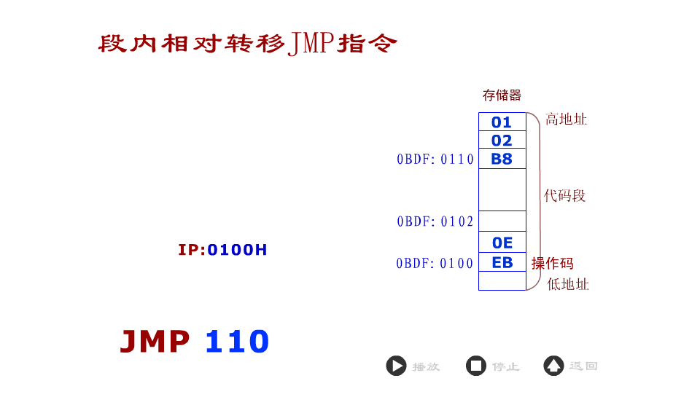
目的地址相对寻址方式

Slide 47
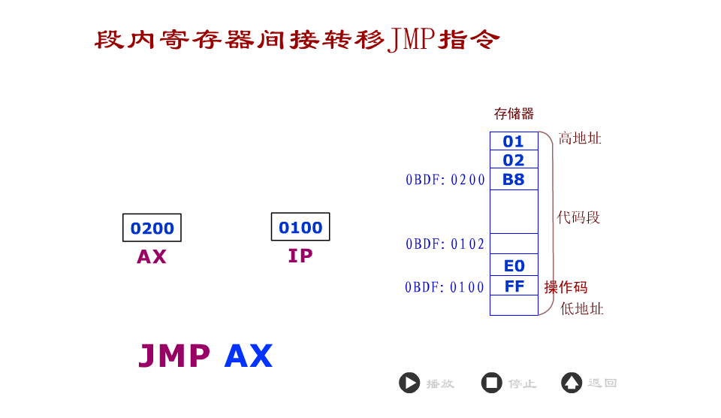
目的地址寄存器段内间接寻址方式

Slide 48
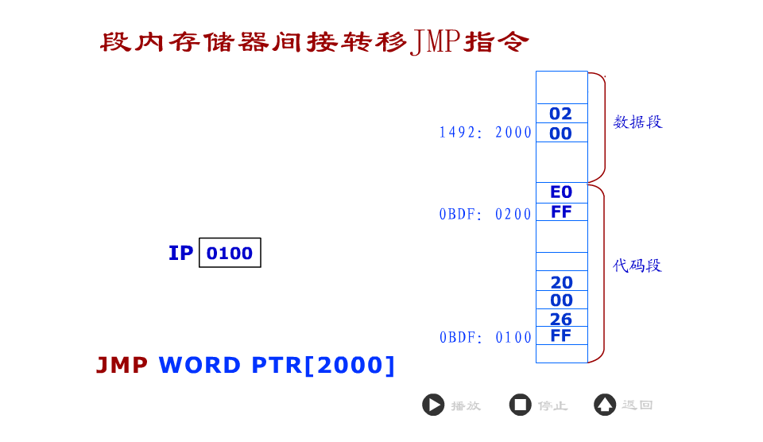
目的地址存储器段内间接寻址方式

Slide 49
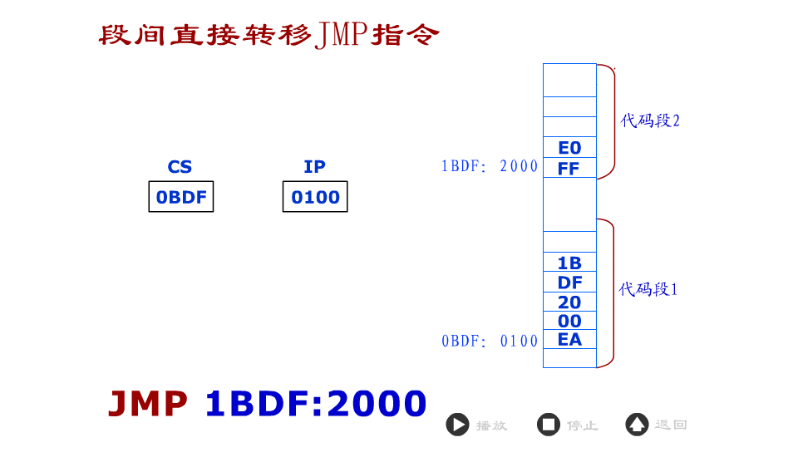
目的地址段间直接寻址方式

Slide 50
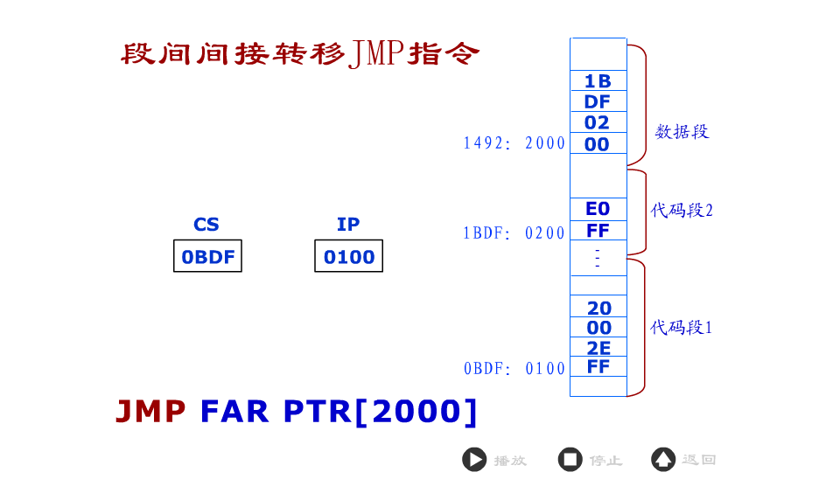
目的地址存储器段间间接寻址方式

Slide 51
条件转移指令的含义
JZ/JE Jump on Zero/Equal
JNZ/JNE Jump on Not Zero/Equal
JS Jump on Sign
JNS Jump on Not Sign
JP/JPE Jump on Parity/Parity Even
JNP/JPO Jump on Not Parity/Parity Odd
JO Jump on Overflow
JNO Jump on Not Overflow
JC/JB/JNAE Jump on Carry/Below/Not Above or Equal
JNC/JNB/JAE Jump on Not Carry/Not Below/Above or Equal
JBE/JNA Jump on Below or Equal/Not Above
JNBE/JA Jump on Not Below or Equal/Above
JL/JNGE Jump on Less/Not Greater or Equal
JNL/JGE Jump on Not Less/Greater or Equal
JLE/JNG Jump on Less or Equal/Not Greater
JNLE/JG Jump on Not Less or Equal/Greater

Slide 52
奇偶校验
奇偶校验是计算机中最常使用的校验方法，因为不论用硬件还是用软件都很容易实现
偶校验：如果数据中“1”的个数不是偶数，则校验位是1，使得包括校验位在内的数据中“1”的个数为偶数；否则，校验位为0
奇校验：如果数据中“1”的个数不是奇数，则校验位是1，使得包括校验位在内的数据中“1”的个数为奇数；否则，校验位为0

Slide 53
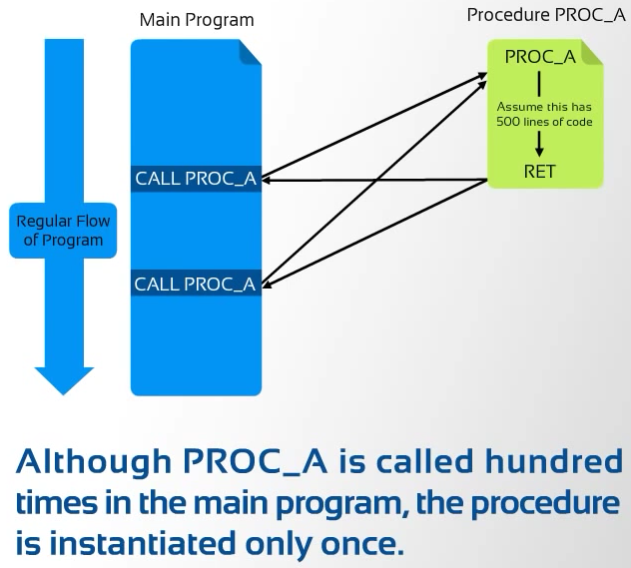
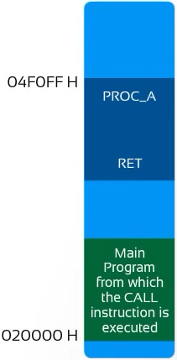
子程序调用与返回

Slide 54
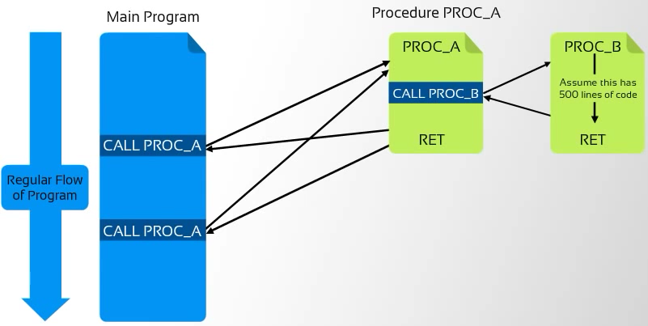
子程序嵌套调用

Slide 55
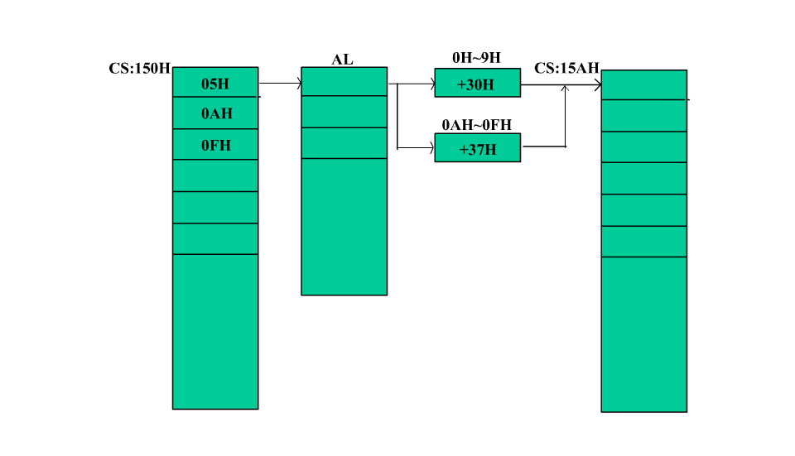
十六进制数转换为ASCII码的原理

Slide 56
主程序与中断服务程序
主程序
中断服务程序
IRET
中断请求
断点
中断请求可以来自处理器外部的中断源，
也可以由处理器执行指令引起：
例如执行 INT i8 指令。

Slide 57
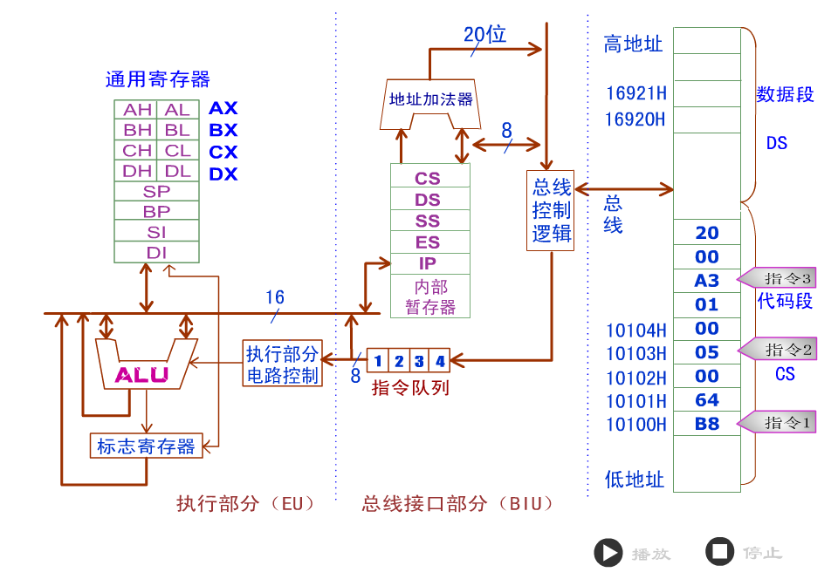
8088的指令执行

Slide 58
没有溢出(OF=0)时，若SF=0，则a>b;
若SF=1，则a<b;
产生溢出(OF=1)时，若SF=0，则a<b;
若SF=1，则a>b;

Slide 59

L
DI
Dbuf
SI
Sbuf
H

